Slide 1
ΑΜΥΝΤΙΚΗ ΙΑΤΡΙΚΗ ΚΑΙ ΣΧΕΣΗ ΙΑΤΡΟΥ ΑΣΘΕΝΟΥΣ
ΔΗΜΟΣ ΦΩΤΟΠΟΥΛΟΣ
ΨΥΧΙΑΤΡΟΣ, ΜΑ (Βιοηθική)

Slide 2
ΙΠΠΟΚΡΑΤΗΣ
«ἀσκεῖν περὶ τὰ νοσήματα δύο, ὠφελεῖν ἢ μὴ βλάπτειν»
(Επιδημιών Α)

Slide 3
ΔΙΑΓΝΩΣΗ
2
Νόσος Α
Νόσος Β
Νόσος Γ
Νόσος Δ
Νόσος Ε
Σημεία
(εξωτερικοί δείκτες, σημάδια)
Συμπτώματα
(υποκειμενική αναφορά του ασθενή)
5
Αρχικά σημεία - συμπτώματα
ΔΙΑΓΝΩΣΗ
1
ΙΑΤΡΟΣ
4
Νόσος ΣΤ
ΙΑΤΡΙΚΕΣ ΕΞΕΤΑΣΕΙΣ

Slide 4
ΠΑΤΕΡΝΑΛΙΣΤΙΚΗ ΙΑΤΡΙΚΗ
Ο ασθενής σε παθητικό ρόλο και ο ιατρός – αυθεντία επιβάλλει τις θεραπευτικές του αποφάσεις
Οι ασθενείς αντιμετωπίζονται σαν παιδιά, τα οποία προστατεύονται από την αλήθεια
Είναι δυνατόν να επιβληθούν θεραπείες ασύμβατες με τις προσδοκίες και τον τρόπο ζωής των ασθενών

Slide 5
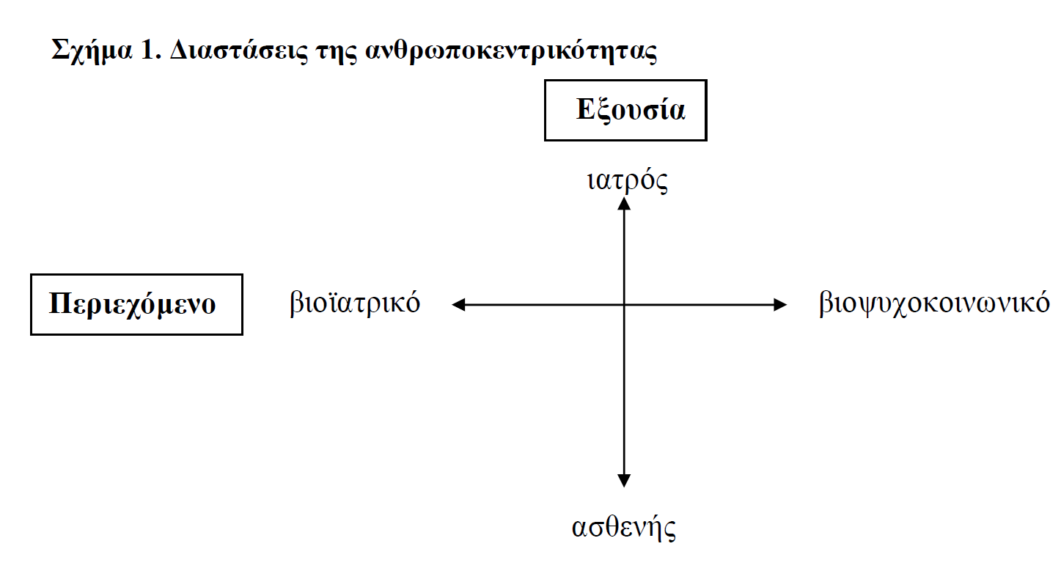
Αλλαγή του Παραδείγματος
Bensing J Bridging the gap. The separate worlds of evidence-based medicine and patient-centered medicine, Patient Educ Couns. 2000 Jan;39(1):17-25.

Slide 6
ΕΝΗΜΕΡΗ ΣΥΓΚΑΤΑΘΕΣΗ
Το αναγνωρισμένο δικαίωμα του ασθενούς να συγκατατίθεται ή να αρνείται να συγκατατεθεί ύστερα από σχετική πληροφόρηση για οποιαδήποτε ιατρική ενέργεια - παρέμβαση αφορά τον εαυτό του, ώστε να δύναται να αποφασίζει και να καθορίζει, ακολούθως, ο ίδιος την πορεία της ζωής του.

Slide 7
ΑΥΤΟΝΟΜΙΑ ΑΣΘΕΝΟΥΣ
Μετατόπιση της ευθύνης για την ιατρική απόφαση από τον γιατρό στον ασθενή ως ‘φορέα απόφασης’
Δίνεται σημασία στο άτομο και την ελευθερία του
‘Θετικό δικαίωμα’ που προϋποθέτει θετικά βήματα εκ μέρους της κοινωνίας, προκειμένου να εξασφαλισθούν οι αναγκαίοι εκείνοι όροι που θα επιτρέπουν στο άτομο να επιδιώκει το δικό του καλό, όπως το ίδιο ελεύθερα το αντιλαμβάνεται και το επιλέγει

Slide 8
ΕΝΗΜΕΡΗ ΣΥΓΚΑΤΑΘΕΣΗ - Ερωτήσεις
Ο ιατρός και ο ασθενής συχνά δεν αντιλαμβάνονται με τον ίδιο τρόπο τη διαδικασία της λήψης απόφασης
Πόση πληροφόρηση απαιτείται για ενήμερη συγκατάθεση;
“Εσύ γιατρέ τι με συμβουλεύεις να κάνω;”
“Κάντε ό,τι χρειάζεται”
Υπάρχει δικαίωμα στη μη ενημέρωση;

Slide 9
ΣΧΕΣΗ ΙΑΤΡΟΥ ΑΣΘΕΝΟΥΣ
“Στην καρδιά της ιατρικής βρίσκεται πάντα η ανθρώπινη σχέση μεταξύ ιατρού και ασθενή. Αυτή αποτελεί διαχρονικά τον πυρήνα της ιατρικής εργασίας, που παραμένει ανεπηρέαστος από οποιεσδήποτε επιστημονικές και τεχνικές εξελίξεις”
Balint E, 1993

Slide 10
ΑΓΩΓΕΣ σε ιατρικό σφάλμα
Αύξηση του αριθμού των αγωγών για αμέλεια
Αμφισβήτηση της ιατρικής αυθεντίας, λανθασμένες απόψεις περί οικονομικής ευμάρειας των ιατρών και στοχοποίησή τους από τα ΜΜΕ
Ποινικό και αστικό σκέλος
Η απάντηση του ιατρικού κόσμου;

Slide 11
ΑΜΥΝΤΙΚΗ ΙΑΤΡΙΚΗ
ΟΡΙΣΜΟΣ: Η ιατρική πρακτική που έχει ως κύριο κριτήριο την προστασία (του ιατρού) έναντι αγωγών αποζημιώσεων για ιατρικό σφάλμα.

Slide 12
ΑΜΥΝΤΙΚΗ ΙΑΤΡΙΚΗ
ΘΕΤΙΚΗ ΑΜΥΝΤΙΚΗ ΙΑΤΡΙΚΗ
ΑΡΝΗΤΙΚΗ ΑΜΥΝΤΙΚΗ ΙΑΤΡΙΚΗ

Slide 13
ΘΕΤΙΚΗ ΑΜΥΝΤΙΚΗ ΙΑΤΡΙΚΗ
Επιβολή ΠΡΟΣΘΕΤΩΝ και ΠΕΡΙΤΤΩΝ υπηρεσιών (διαγνωστικά tests ή ιατρικές πράξεις) με σκοπό:
τη μείωση των αρνητικών αποτελεσμάτων
την ύπαρξη τεκμηριωμένων στοιχείων ότι ο ιατρός ασκεί την ιατρική σύμφωνα με το πρότυπο της περιθάλψεως
την αποτροπή υποβολής αγωγών για αμέλεια εκ μέρους των ασθενών

Slide 14
ΔΙΑΓΝΩΣΗ στη ΘΕΤΙΚΗ ΑΜΥΝΤΙΚΗ
Να μην μου κάνουν αγωγή
2
Νόσος Α
Νόσος Β
Νόσος Γ
Νόσος Δ
Νόσος Ε
Τι θα πω στο Δικαστήριο;
Σημεία
(εξωτερικοί δείκτες, σημάδια)
Συμπτώματα
(υποκειμενική αναφορά του ασθενή)
ΠΡΟΣΟΧΗ:
Απαιτητική Ασθενής !
5
Αρχικά σημεία - συμπτώματα
1
Να ξαναδώ τα guidelines μήπως ξέχασα κάτι
Να κάνω και άλλες εξετάσεις
ΙΑΤΡΙΚΗ ΚΡΙΣΗ
ΔΙΑΓΝΩΣΗ ;;
4
Νόσος ΣΤ
ΙΑΤΡΙΚΕΣ ΕΞΕΤΑΣΕΙΣ

Slide 15
ΑΡΝΗΤΙΚΗ ΑΜΥΝΤΙΚΗ ΙΑΤΡΙΚΗ
Συμπεριφορά ΑΠΟΦΥΓΗΣ, όταν οι ιατροί αρνούνται να συμμετέχουν σε ιατρικές πράξεις υψηλού κινδύνου.

Slide 16
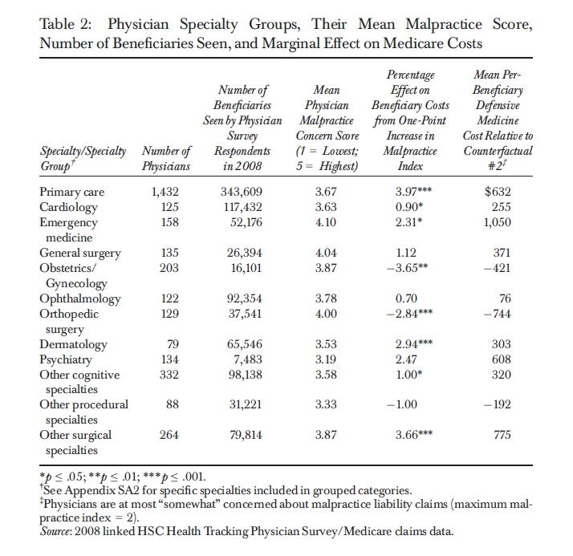
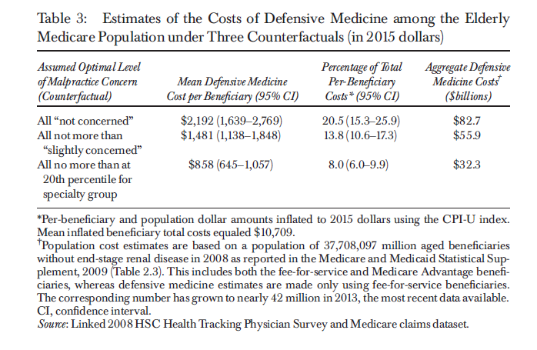
H ΑΜΥΝΤΙΚΗ ΙΑΤΡΙΚΗ ΚΟΣΤΙΖΕΙ
J D. Reschovsky, Malpractice Claim Fears and the Costs of Treating Medicare Patients: A New Approach to Estimating the Costs of Defensive Medicine, HSR, 2017

Slide 17
ΑΜΥΝΤΙΚΗ ΙΑΤΡΙΚΗ
Η ΑΜΥΝΤΙΚΗ ΙΑΤΡΙΚΗ ΒΛΑΠΤΕΙ
ΣΟΒΑΡΑ ΤΗ ΣΧΕΣΗ ΙΑΤΡΟΥ ΑΣΘΕΝΟΥΣ

Slide 18
ΣΥΜΠΕΡΑΣΜΑΤΑ (1)
Η ιατρική πρακτική έχει αλλάξει (από τον πατερναλισμό στην αυτονομία του ασθενή)
Η αυτονομία απαιτεί (δημοκρατική) εκπαίδευση του ασθενή – δεν αρκεί μόνο η πληροφόρηση

Slide 19
ΣΥΜΠΕΡΑΣΜΑΤΑ (2)
Η στοχοποίηση των ιατρικών πράξεων για πληρωμή αποζημιώσεων αφενός ανεβάζει το κόστος της υγείας και αφετέρου επιδεινώνει τη φροντίδα των ασθενών
Η αμυντική ιατρική διαταράσσει σοβαρά τη σχέση ιατρού - ασθενούς

Slide 20
Ευχαριστώ για την προσοχή σας !

Slide 21
ΑΜΥΝΤΙΚΗ ΙΑΤΡΙΚΗ ΚΑΙ ΣΧΕΣΗ ΙΑΤΡΟΥ ΑΣΘΕΝΟΥΣ
ΔΗΜΟΣ ΦΩΤΟΠΟΥΛΟΣ
ΨΥΧΙΑΤΡΟΣ, ΜΑ (Βιοηθική)

